Slide 1








Slide 2


Slide 3

Thứ … ngày … tháng … năm ….

Slide 4

Vận dụng số có nhiều chữ số trong cuộc sống ở các lĩnh vực khác nhau thông qua việc tự tìm kiếm thông tin, lựa chọn sắp xếp và trình bày một số thông tin nổi bật về việc sử dụng số có nhiều chữ số trong cuộc sống.
Vận dụng được các phép tính đã học vào giải quyết một số tình huống gắn với thực tế.

Slide 5


Slide 6
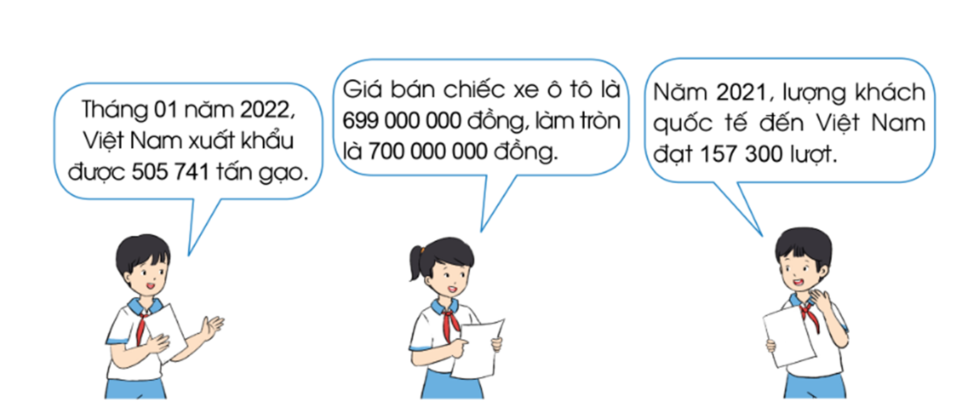
1. Tìm hiểu một số thông tin thực tế có sử dụng số có nhiều chữ số và trao đổi với bạn:

Slide 7

Chia sẻ các thông tin về thực tế có sử dụng số có nhiều chữ số
Thảo luận phân loại ra những lĩnh vực khác nhau
Thảo luận nhóm

Slide 8

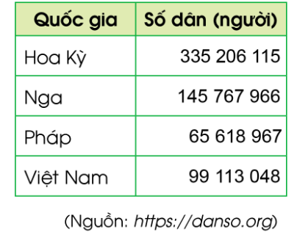
a) Tìm hiểu thông tin về dân số một số quốc gia trên thế giới tính đến ngày 17 tháng 9 năm 2022 trong bảng sau:

Slide 9
b) Quan sát bảng trên và thực hiện các yêu cầu sau:
- Những quốc gia nào có số dân nhiều hơn 100 triệu?
Hoa Kỳ, Nga
- Những quốc gia nào có số dân ít hơn 100 triệu?
Pháp, Việt Nam
- Đọc tên các quốc gia theo thứ tự từ quốc gia có đông dân nhất đến quốc gia có ít dân nhất.
Hoa Kỳ, Nga, Việt Nam, Pháp.

Slide 10


Slide 11


Về nhà: Tìm hiểu thêm giá thành ở nhiều lĩnh vực, sản phẩm phục vụ cho đời sống của con người và giới thiệu những sản phẩm đó với người thân của mình.

Slide 12


